Slide 1

আজকের ক্লাসে সবাইকে স্বাগতম

Slide 2
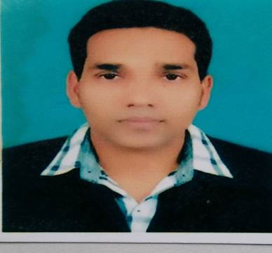

শিক্ষক পরিচিতি
মোঃ আজিম উদ্দীন
সহকারী শিক্ষক
লতিফপুর সপ্রাবি
সীতাকুণ্ড, চট্টগ্রাম।

Slide 3
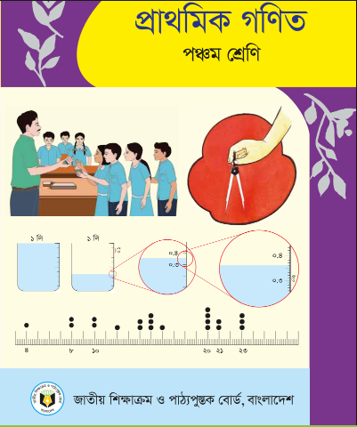

পাঠ পরিচিতি
শ্রেণিঃ পঞ্চম
বিষয়ঃ গণিত
অধ্যায়ঃ ৪ , দশমিক ভগ্নাংশ।
সমস্যাঃ ৪
পৃষ্ঠাঃ ৮১

Slide 4

শিখনফল
৩.৫.৯ দশমিক ভনাংশের ভাগ করতে পারবে।
৩.৫.১০ দশমিক ভগ্নাংশ সংক্রান্ত দৈনন্দিন জীবনের সমস্যার সমাধান করতে পারবে।

Slide 5
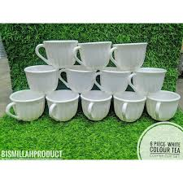
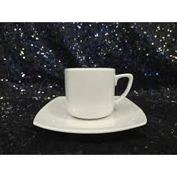
১২ টি কাপের ওজন একত্রে ৪.১৪ কেজি হলে প্রত্যেকটির ওজন কত?
=
৪.১৪ কেজি
=
÷
৪.১৪
[ ৪.১৪ ÷ ১২ ]
=
০.৩৪৫
=
০.৩৪৫ কেজি

Slide 6
১২ টি কাপের ওজন একত্রে ৪.১৪ কেজি হলে প্রত্যেকটির ওজন কত?
১২ টি কাপের ওজন একত্রে ৪.১৪ কেজি
১ ।। ।। ।। ।। = ৪.১৪ ÷ ১২ ।।
= ০.৩৪৫ কেজি
অতএব , প্রতিটি কাপের ওজন ০.৩৪৫ কেজি ।

Slide 7
গ্রুপ কাজ
৬ টি বাটির ওজন একত্রে ২.৭ কেজি হলে প্রত্যেকটি বাটির ওজন কত?

Slide 8
মূল্যায়ন
৪.১৪ কেজিতে কত কেজি কত গ্রাম ?
১২ টি কাপের ওজন যদি ৪.১৪ কেজি হয় একটি কাপের অজন কী কম হবে না বেশি হবে?
একের অধিক সংখ্যক জিনিশ থেকে ই টি জিনিশের দাম বের করতে হলে কি করতে হবে?

Slide 9

আজ এ পর্যন্ত সবাই ভালো থেকো
আল্লাহ হাফেজ

